Slide 1
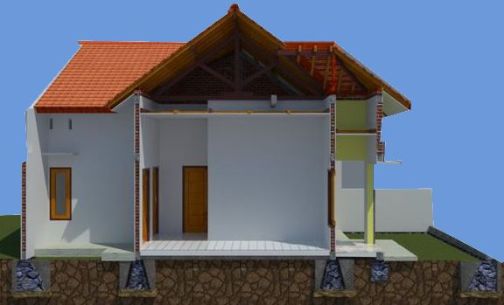
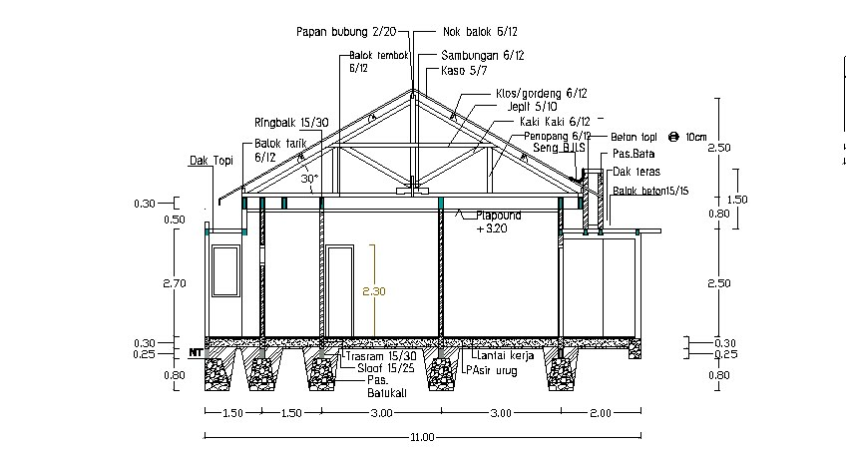
MENGGAMBAR POTONGAN
Oleh: Ikhwanuddin, MT & TIM

Slide 2
PENGERTIAN GAMBAR POTONGAN
Gambar Potongan adalah gambar yang menunjukkan belahan suatu obyek yang dilihat secara tegak lurus bidang potong.
Gambar potongan dapat menunjukkan bentuk, material, posisi dan ukuran bagian dalam suatu obyek.
Pada obyek bangunan, arah garis potongan utama, yaitu: membujur dan melintang terhadap sumbu bangunan
Notasi garis potong umumnya disebut garis: A-A’ dan B-B’

Slide 3
FUNGSI GAMBAR POTONGAN
Fungsi Gambar Potongan:
1) Untuk menunjukkan struktur bagian dalam bangunan
2) Sebagai panduan kerja dalam melakukan konstruksi bangunan
3) Sebagai acuan perhitungan volume pekerjaan
4) Sebagai acuan penyelesaian sengketa dalam manajemen proyek konstruksi

Slide 4
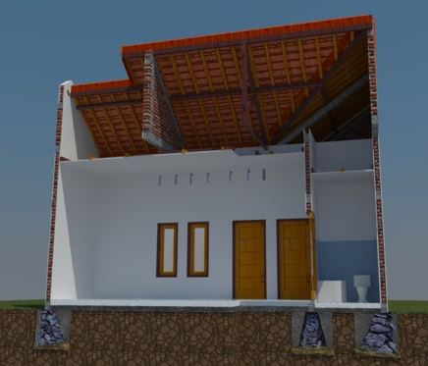
KOMPONEN KONSTRUKSI GAMBAR POTONGAN
Elemen gambar potongan meliputi:
Konstruksi atap dan plafon
Konstruksi dinding dan pintu jendela
Konstruksi pondasi dan lantai
Konstruksi atap
Konstruksi dinding
Konstruksi pondasi

Slide 5
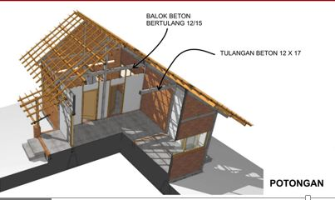
KOMPONEN GAMBAR POTONGAN
Elemen gambar potongan meliputi:
Notasi potongan pada denah (garis potong dan arah pandang)
Gambar bentuk dan elemen konstruksi atap, plafon, dinding, lantai dan pondasi
Dimensi tinggi elemen bangunan
Nama, ketinggian lantai dan lebar ruang yang terpotong
Penjelasan tentang spesifikasi bahan elemen bangunan
Nama gambar potongan dan skala yang digunakan

Slide 6
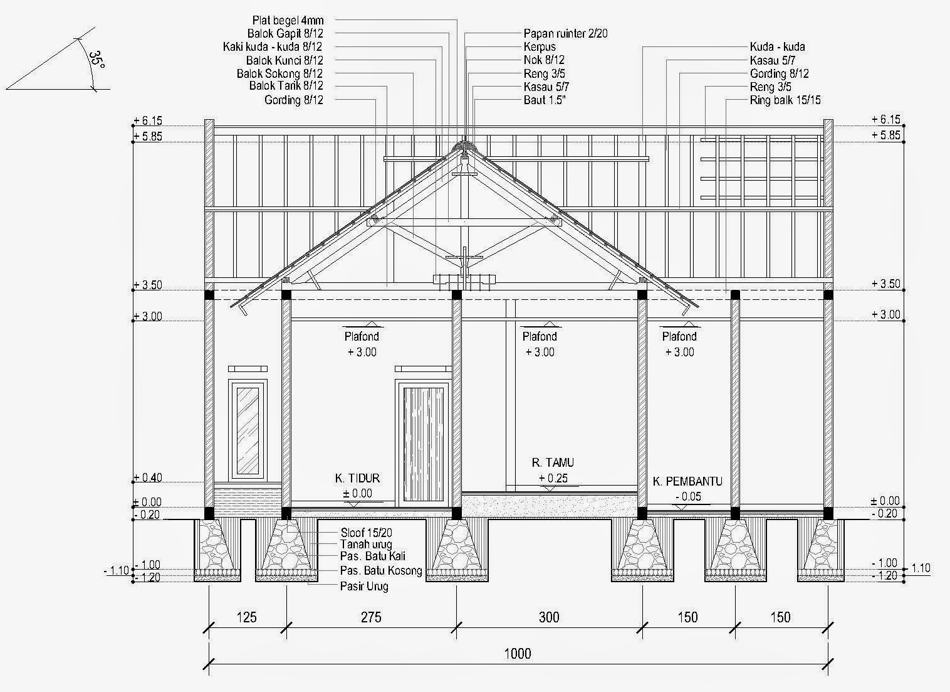
CONTOH GAMBAR POTONGAN 01

Slide 7
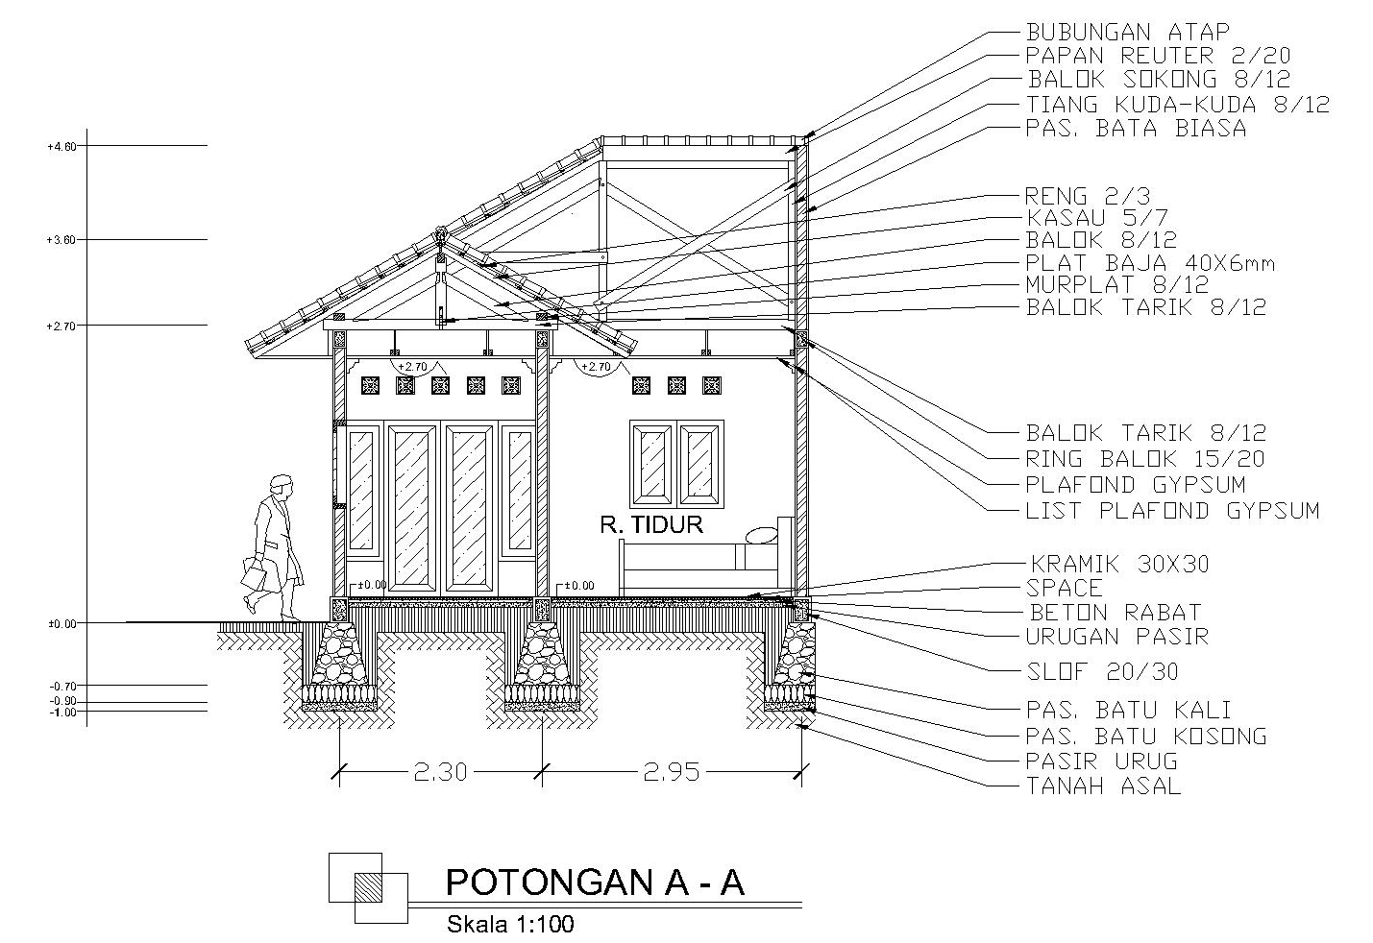
CONTOH GAMBAR POTONGAN 02

Slide 8
CONTOH GAMBAR POTONGAN 03

Slide 9
SELESAI
Terima Kasih.........

